Slide 1
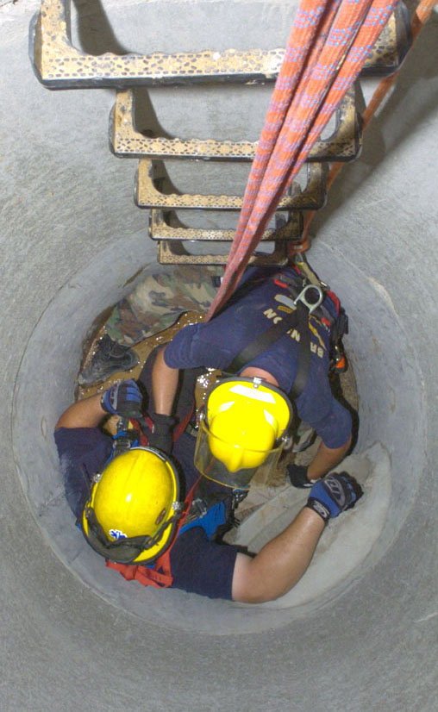
KAPALI ALANDA
ÇALIŞMALAR

Slide 2
İçindekiler
Yasal Mevzuat
Kapalı Alanlar ve Tanımı
Kapalı alanlarda meydana
gelen kazalar
Kapalı alandaki tehlikeler
Kapalı Alan İçin Gerekli Hazırlıklar
Kazalar

Slide 3
Yasal Mevzuat
Parlayıcı, Patlayıcı, Tehlikeli ve Zararlı Maddelerle Çalışılan İş Yerlerinde ve İşlerde Alınacak Tedbirler Hakkında Tüzük ; 24/12/1973
İşçi Sağlığı ve İş Güvenliği Tüzüğü; 11/01/1974
Yapı İşlerinde İşçi Sağlığı ve İş Güvenliği Tüzüğü; 12/09/1974
Maden ve Taş Ocakları İşletmelerinde ve Tünel Yapımında Alınacak İsg Önlemlerine İlişkin Tüzük; 22/10/1984
Patlayıcı Ortamların Tehlikelerinden Çalışanların Korunması Hakkında Yönetmelik; 26/12/2003
Muhtemel Patlayıcı Ortamda Kullanılan Teçhizat Koruyucu Sistemler Yönetmelik; 31/12/2003
İş Kanunu; 10/06/2003

Slide 4
Kapalı Alan Nedir
Kapalı alan
Aşağıdaki özelliklerden bir ya da birkaçını karşılayan yer :
  Tehlikeli atmosfer içerir (ve içerme potansiyeli vardır),
  İçeri gireni, gömebilecek / içine çekebilecek malzeme içerir,
  İçeri giren kişinin sıkışmasına neden olan bir içi yapısı vardır,
  Diğer ciddi sağlık ve iş güvenliği tehlikeleri içeren,
  İçerisinde insan bulunması için dizayn edilmemiş

Slide 5

Nereler Kapalı Alandır
Mazot Tankları
Rögarlar
Kazanlar
Pis su kanaları
Silolar
Besleme siloları
Değirmenler, kırıcılar
Mikserler
Mahzenler kasalar
Endüstriyel ocak veya fırınlar
Borular
Kuyular
Tüneller
Tüp kanallar
Ambarlar
Çukurlar

Slide 6
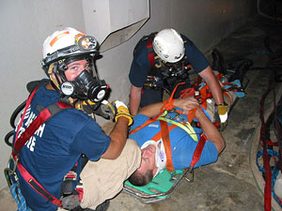
Kapalı alanlarda meydana gelen kazalar
Atmosferik tehlikeden kaynaklanan kazalar
Boğulma sonucu meydana gelen kazalar
Zehirleyici maddelerle temas ( sıvı, buhar)
Vücuda alınan darbeler
Elektrik çarpması
Yanıklar

Slide 7


Kapalı alandaki tehlikeler
  Atmosferik tehlikeler
  Mekanik Tehlikeler
  Fiziksel tehlikeler;
    Malzeme içine gömülmek
    Elektrik
    Mekanik ekipman
    Sıcaklık aşırılıkları
    Görüş
    Gürültü
    Psikolojik tehlikeler
    Kaygan / ıslak yüzeyler
    Aydınlatma

Slide 8
Kapalı alandaki tehlikeler
1. Atmosferik tehlikeler
Oksijensiz ortam havası ( %19,5 ) den az
Zengin oksijenli ortam ( % 22) ve daha fazla oksijen
Parlayıcı atmosfer (metan, karbon monoksit,hidrojen sülfit)
Zehirli atmosfer ( kimyasal buharları, zehirli gazlar)

Slide 9
Kapalı Alandaki Atmosferik Tehlikeler
Oksijen:
Normal çalışma sahasında bulunması gereken oksijen miktarı %19,5 ila %21 arasında olmalıdır.
%19,5 oksijenin altında boğulma
% 21 oksijenin üstünde de şiddetli kimyasal reaksiyon tehlikesi vardır.
O2 zengin
Güvenli O2 seviyesi
Girilebilecek en düşük seviye
O2 fakir

Slide 10
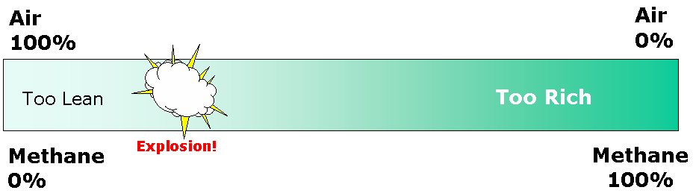
Kapalı Alandaki Atmosferik Tehlikeler
Metan:
Daha çok bataklık alanlarda çürüyen organik malzemelerden açığa çıkan renksiz kokusuz bir gazdır.
Patlama limitleri %5 ila %15 arasındadır.
Hava
Hava
Metan
Patlama
Metan

Slide 11
Kapalı Alandaki Atmosferik Tehlikeler
CO2
Renksiz kokusuz havadan ağır boğuculuk özelliği olan bir gazdır.
Basınç altında sıvı halde bulunur. Katı halden gaz haline dönüşür.
Kuyularda, lağımlarda, buğday Silolarında, fermantasyon yapılan yerlerde yoğunlukta bulunur.
Normal çalışma limiti 300 ppm, insan yaşamını derhal tehlikeye atan değer 10000 ppm dır.

Slide 12
Kapalı Alandaki Atmosferik Tehlikeler
CO
Kandaki oksijen miktarını azaltarak çalışanların zehirlenmelerine neden olmaktadır.
Renksiz kokusuz havadan hafif bir gazdır.
Havadaki konsantrasyonu %12 ila %74 arasında patlama özelliği gösterir.
Normal çalışma limiti 35 ppm dır. (Mak. 55 ppm)
1500 ppm de insan yaşamını derhal tehlikeye atar.

Slide 13
Kapalı Alandaki Atmosferik Tehlikeler
H2S
Suda çözünme özelliğine sahip, Havadan ağır çürük yumurta kokusunda olan bu gaz daha çok kanalizasyon ve su birikintilerinde çözünmüş halde bulunur.
Havada %4 – %48 aralığında patlar
Normal çalışma aralığı 10 PPM dir.
300 PPM insan yaşamını derhal tehlikeye atar.

Slide 14
Kapalı Alandaki Atmosferik Tehlikeler
SO2
Suda çözünme özelliğine sahip bu gaz havadan ağırdır.
Göze, cilde, solunum sistemine zarar verir.
Normal çalışma limiti 2 PPM dır.
İnsan yaşamını derhal tehlikeye atan değer 100 PPM dır.

Slide 15
Kapalı Alandaki Atmosferik Tehlikeler
HCN
Renksiz acı badem kokusunda gaz
Çok zehirli
Normal çalışma 10 PPM
İnsan yaşamını derhal tehlikeye atan değer 50 PPM

Slide 16
Kapalı Alandaki Atmosferik Tehlikeler
Kaynak gazları
Kapalı alanlarda yapılan sıcak işten dolayı bir takım metal oksit gazları meydana gelmektedir.
Bu gazlar süpürülmediği müddetçe ortamdaki konsantrasyonları artacak ve insan sağlığına zarar verecek noktalara ulaşacaktır.

Slide 17
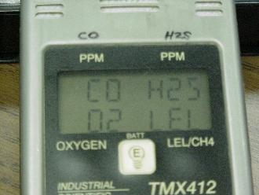
Kapalı Alandaki Atmosferik Tehlikelerin Kontrol Edilmesi
Temiz hava
Oksijence az hava
Kapalı alanlarda çalışma yapmadan önce gaz ölçüm cihazları ile ölçümler yapılmalıdır.
Öldürücü atmosfer

Slide 18
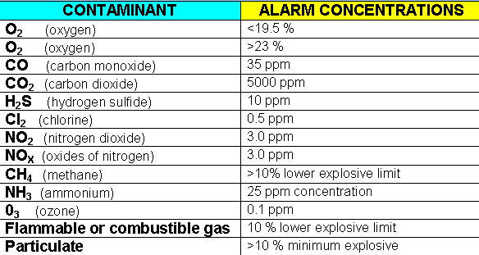
Gaz ölçüm cihazları

Slide 19
Kapalı alana girmeden önce
Havalandırma
Gaz ölçümünü eksiksiz olarak yapın
Gaz ölçüm cihazında okuduğunuz değerleri tablolarla karşılaştırın.
Havalandırma sağlayın
Tekrar ölçüm yapın
İşe başlama

Slide 20
Kapalı alanda çalışmadan önce
Güvenli konsantrasyona ulaşıncaya kadar bu işleme devam edin
Sıcak iş yapılan kapalı alanları kesintisiz olarak havalandırın.
Normal limitlerde de olsa kapalı alana girmeden mutlaka havalandırma yapın.
Belli periyotlarda ölçüm yapmaya devam edin.
Dizel yada benzinli pompa ile havalandırma yapılırken bu ekipmanlar uzak ve alçak kesimlere konulmalıdır.

Slide 21
2. Kapalı Alandaki Mekanik Tehlikeler
Karıştırıcılar
Burgu tipi dönen helezonlar
Muhafazasız tamburlar
Dönen bıçaklar
Hareketli parçalar
Dönen ekipmanlar
Muhafazası olmayan kayışlar vb

Slide 22
3. Kapalı Alandaki Fiziksel Tehlikeler
İçine çeken malzemeler.
Sıcaklık aşırılıkları
Gürültü (dikkatin dağılması, iletişim, kulakta hasar)
Titreşim
Yapıdan kaynaklanan tehlikeler
Aşındırıcı oksitleyici maddeler

Slide 23
3. Kapalı Alandaki Fiziksel Tehlikeler
İçine çeken malzemeler
Kapalı alan çalışmalarında kapalı alanlardaki malzemenin özelliğinden dolayı içerisine düşüldüğünde derine doğru batma gerçekleşir.
Bu tip yerlerin üstünde ki kapaklarda çalışma gerektiğinde düşmeyi durdurma sistemi uygulanmalıdır.

Slide 24
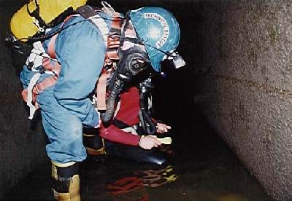
3. Kapalı Alandaki Fiziksel Tehlikeler
Sıcaklık aşırılıkları
Kapalı alanlarda yapılan çalışmalarda gerek atmosferden kaynaklanan gerekse yapılan sıcak işten kaynaklanan ısı artışları meydana gelebilmekte. Bu ısı artışları ile beraber ortamdaki nemde yükselmektedir.
Yüksek sıcaklık ve nemle beraber sıcak çarpması olayları açığa çıkmaktadır.
Havalandırma sağlayın

Slide 25
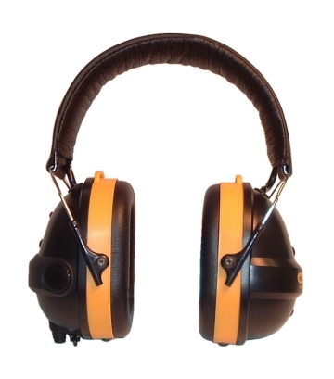
3. Kapalı Alandaki Fiziksel Tehlikeler
Gürültü
Kapalı alanların yapısından dolayı, bu yerlerde oluşturulan gürültü yankılanarak çoğalır.
Bu da çalışanlarda geçici sağırlık, kulakta hasar, iletişimin engellenmesi gibi sonuçları açığa çıkarmaktadır.
Kişisel koruyucularınızı mutlaka kullanın.

Slide 26
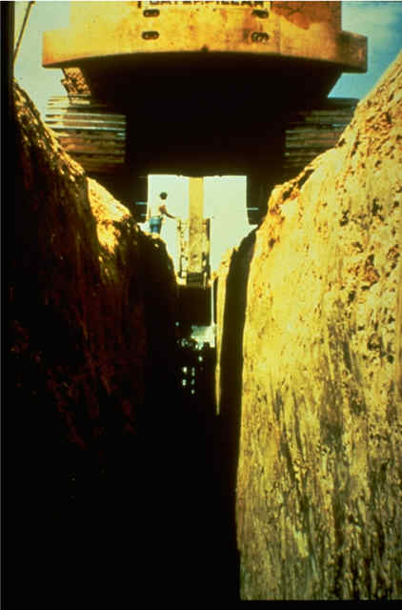
3. Kapalı Alandaki Fiziksel Tehlikeler
Düşen malzemeler
Kapalı alanlara girmeden önce kapalı alanlardaki duvarlara yapışmış malzemeler mutlaka temizlenmelidir.
Bunun yanında kapalı alanlara girilen kapak gibi yerlerin etrafı da temiz olmalıdır ki kapalı alanda çalışanların üzerine bu gibi açıklıklardan malzeme düşürülmesin.

Slide 27
3. Kapalı Alandaki Fiziksel Tehlikeler
Kapalı alanlarda diğer tehlikeler
Sürüngenler böcekler kapalı alanlar loş ışıklı yerler olduğundan dolayı bir kısım sürüngenler ve böcekler bu alanlara girebilmektedirler.( yılan, akrep, vs)
Biyolojik tehlikeler ( bakteriler, virüsler, vs)
Kimyasal tehlikeler ( oksitleyici maddeler vs)
Psikolojik etkiler ( klostrofobi, fiziksel yetersizlik)
Güvenli bölgeden kapalı alan içerisini kontrol edin

Slide 28
Kapalı Alan İçin Gerekli Hazırlıklar
Giriş öncesi risk değerlendirme
Yazılı çalışma prosedürü
Alan güvenliği (secure)
Alan izole edilmesi (hatlar ayrıldı / körlendi)
Gömülme tehlikeleri önlendi / kontrol edildi
Termal tehlikeler önlendi / kontrol edildi
Giriş öncesi havalandırma
Alan temizlendi / yıkandı / arındırıldı
Tehlikeli enerji kontrolü
Mekanik tehlikeler önlendi / kontrol edildi
Yapısal veya baş üstü tehlikeler önlendi / kontrol edildi

Slide 29
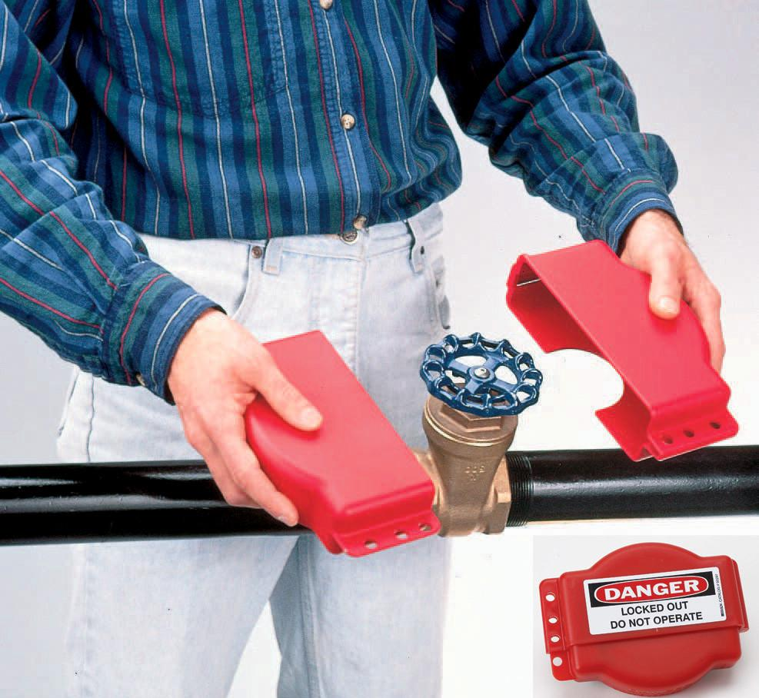
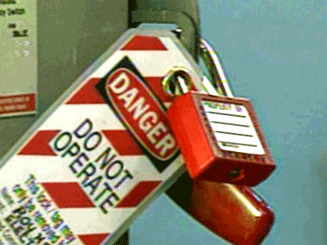
Kapalı Alan İçin Gerekli Hazırlıklar
Alan izole edilmesi
Kilitleme / Etiketleme
Kapalı alanlara girmeden bütün enerji kaynaklarını sıfırlayın
Konveyörler
Hareketli ekipmanlar
Besleme olukları
Borular ( vanalarından ve kör flanşlar)

Slide 30
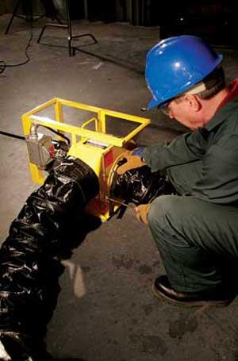
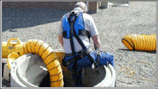
Kapalı Alan İçin Gerekli Hazırlıklar
Elektrik
Kullanılan el aletinin kablosu incelenmeli izolatörde bozulma olmamalıdır.
El aletleri topraklanmış olmalıdır.
Kapalı alanlar topraklanmış olmalıdır.
Hat üzerinde kaçak akım rölesi olmalıdır.

Slide 31
Kapalı Alan İçin Gerekli Hazırlıklar
Ekipman
Sürekli gaz okuyucu cihaz
İletişim araçları (test edilmesi)
Tüm elektrik ekipmanının kapalı alan için uygunluğu
Kıvılcım çıkartmayan aletler
Aydınlatma ( ex proff)
İkaz işaretleri / uyarılar
Yangın söndürücü
Bariyerler

Slide 32
Kapalı Alan İçin Gerekli Hazırlıklar
Kurtarma / Kurtarma ekipmanları
Kurtarma prosedürü geliştirilmesi
Solunum cihazı ( test edilmesi)
Sedye ( uygun tip)
Eğitilmiş kurtarmacılar – hazır
Oksijen resusitatör cihazı
Halat / kurtarma ekipmanları
Acil durum çıkartma sistemi
İletişim kablosu / hareketsizlik algılayıcı cihaz
Çift yönlü telsiz
İletişim metotları test edilmesi

Slide 33
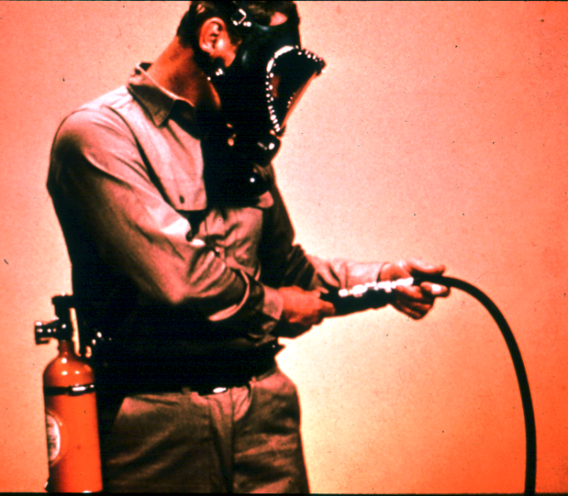
Kapalı Alan İçin Gerekli Hazırlıklar
Atmosferin test edilmesi
Yetkili gaz test edicisi
Test cihazı kalibrasyonu
Uygun gazların test edilmesi
Giriş öncesi ve sürekli test

Slide 34
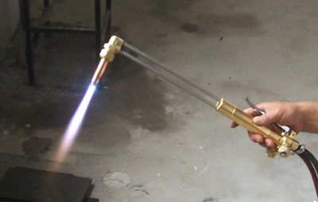
Kapalı Alan İçin Gerekli Hazırlıklar
Sıcak iş
Sabit yangın söndürme sistemleri faal
Seyyar yangın söndürme cihazları
Suya bağlı ve hazır yangın hortumları
Yanıcı malzemeler temizlendi
Yangın battaniyesi hazır
Barikat yapıldı
Yukarıda sıcak iş var işareti
Aşağıdaki alan temizlendi

Slide 35
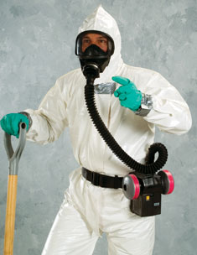
Kapalı Alan İçin Gerekli Hazırlıklar
Kişisel Koruyucu Donanım
Kendi hava kaynağına sahip solunum cihazı
Filtre tipi solunum cihazı
Koruyucu elbise
El koruması
Paraşüt tipi emniyet kemeri
Göz / yüz koruması (gözlük , kapalı gözlük, yüz kalkanı)
Baret
Ayak koruması
İşitme koruması
Yaşam hattı

Slide 36
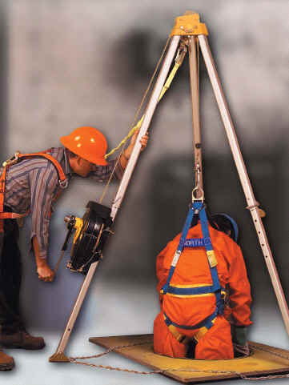
Kapalı Alana Girmeden Önce
Kapalı alanlara girmeden önce
Testlerin doğru yapıldığından ve hiçbir tehlikenin kalmadığından emin olun
Acil durum ve kurtarma ekipmanlarınızı hazırlayın
Ekipmanların kullanımı ile ilgili eğitimlerinizi tamamlayın
Düşmeyi durdurma sistemi ekipmanlarını kontrol edin
Yaşam hatlarını kontrol edin.
KKE’lerinizi giyin
Yürüme yollarındaki kapalı alanlarda kapağın etrafına barikat yapın
Kurtarma işlemini gerçekleştirmek için kapalı alan girişine üç ayak veya kurtarma ekipmanlarını yerleştirin

Slide 37
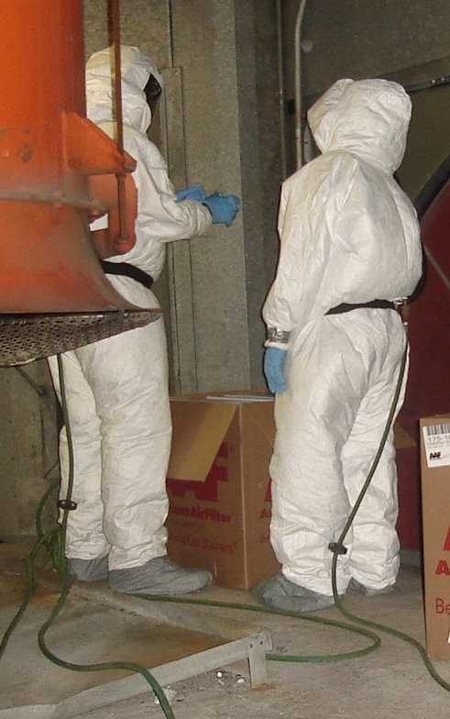
Kapalı Alana Girmeden Önce
Giriş izni
İlgili nezaretçi kapalı alan tehlikelerini ve kontrol tedbirlerini bilmeli
Gerekli atmosferik ve diğer testler yapılmalı
Sıfır enerji sağlanmalı
Risk değerlendirmesi yapılmalı
Yetkisiz kişilerin kapalı alana girmesine müsaade edilmemeli
Kaza durumunda kurtarma planını oluşturmuş olmalı.
Acil durumda ve işe ara verildiğinde giriş iznini iptal etmeli.
Devamında testleri tekrar yapmalı

Slide 38
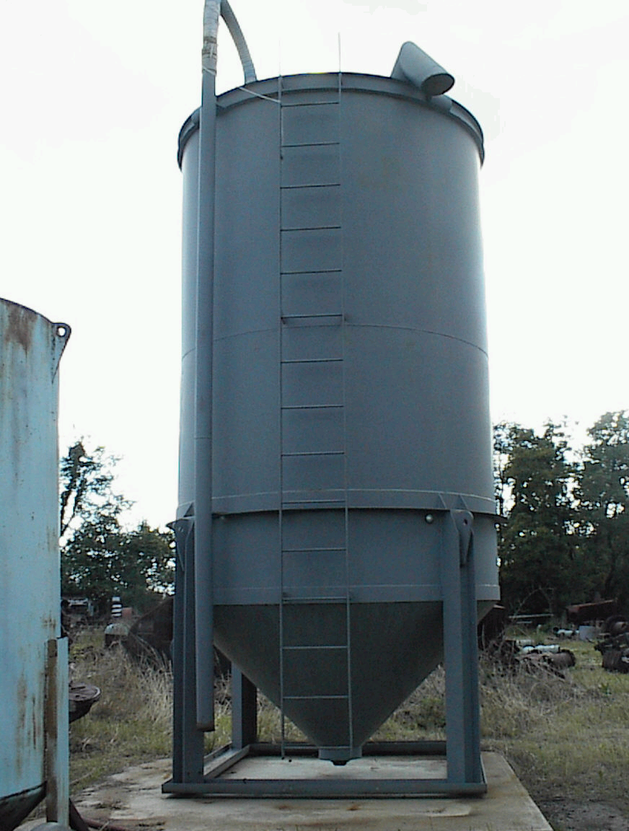
Kapalı Alanda Çalışırken
Kapalı alanlarda çalışma gerektiğinde çalışan; amir tarafından yapacağı iş ve kapalı alandaki tehlikeler konusunda eğitilecektir.

Slide 39
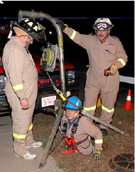
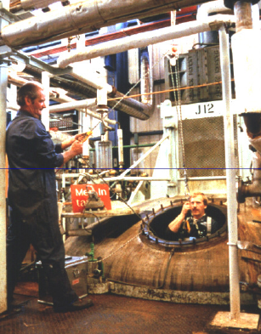
Kapalı Alanda Çalışırken
Kapalı alanda yapılacak çalışmalar minimum iki kişiyle yapılır.

Slide 40
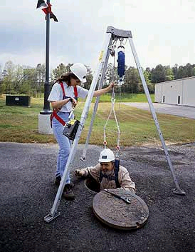
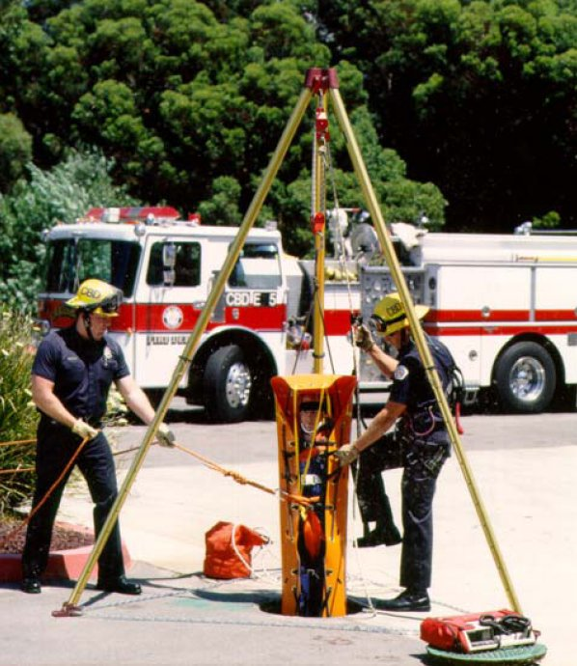
Kapalı Alanda Çalışırken
Gözcüler çalışanların yaşamla olan bağıdır.

Slide 41
Kapalı Alanda Çalışırken
Gözcü başka bir gözcü sorumluluğu alana dek operasyonu kapalı alanın dışından takip eder ve çalışan ile sürekli kontak halinde olurlar.

Slide 42
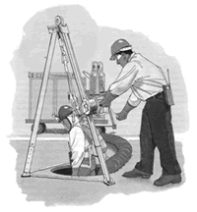
Kapalı Alanda Çalışırken
Tehlike durumunda çalışanları dışarı çıkmaları konusunda uyarırlar.

Slide 43
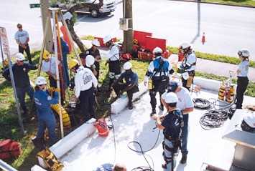
Kapalı Alanda Çalışırken
Bir kaza durumunda ancak kapalı alan bölgesinden yardım çağırmak için ayrılabilirler.

Slide 44
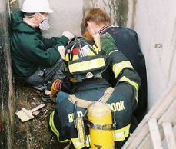
Kapalı Alanda Çalışırken
Gözcü hiçbir zaman kapalı alana girmeyecektir.
Kapalı alana yetkisiz kişinin girmesine müsaade etmeyecektir.

Slide 45
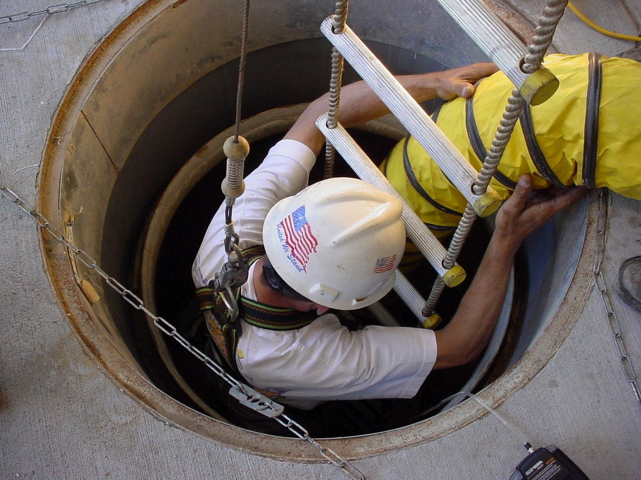
Kapalı Alanda Çalışırken
Kapalı alandaki atmosferik ve diğer tehlikeler ortadan kaldırılmadan kapalı alanda çalışma yapılmamalıdır.

Slide 46
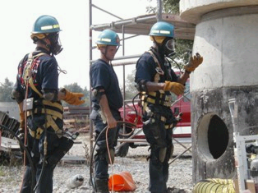
Kapalı Alanda Çalışırken
Giriş nezaretçisi
Karşılaşılabilecek tehlikeleri ve bunların emarelerini bilmelidir.
Bütün testlerin doğru yapıldığından emin olmak için izin formunu kontrol etmelidir.
İzin kağıdını imzalamadan ve giriş izni vermeden bütün prosedürlerin doğru takip edildiğinden emin olmalıdır.
Yetkisiz olarak kapalı alana girmeye çalışanları oradan uzaklaştırmalıdır.

Slide 47
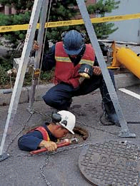
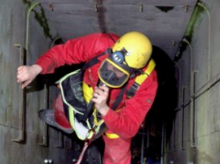
Kapalı Alanda Çalışırken
Giriş nezaretçisi
İznin gerektirdiği, kabul edilebilir uygun giriş koşulları olmalıdır.
Operasyon tamamlandığında veya acil durum nedeniyle bırakıldığında giriş iznini iptal etmelidir.
İşin sorumluluğunu bir başka nezaretçiye devredeceği zaman koşulların tatmin edici olduğundan emin olmalıdır.

Slide 48
Kapalı alanlarda;
İzin almadan
Gözcü bulundurmadan
İzin formu doldurmadan
çalışmak yasaktır…

Slide 49
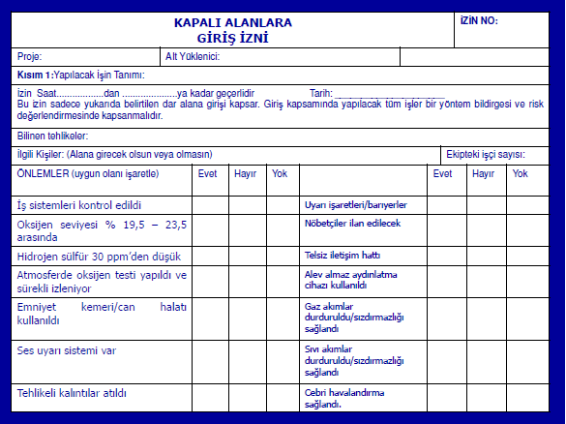
Kapalı Alan Giriş İzin Formu

Slide 50
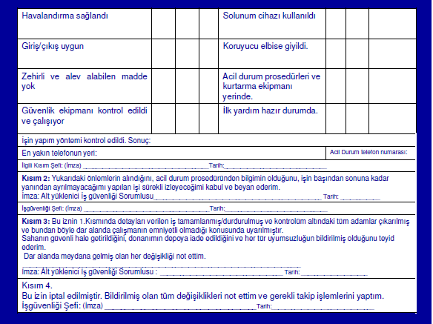
Kapalı Alan Giriş İzin Formu

